Slide 1
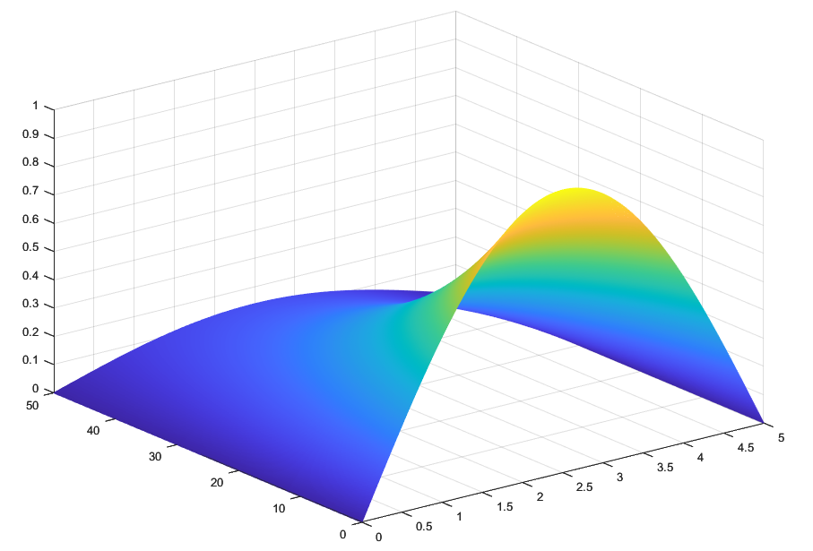
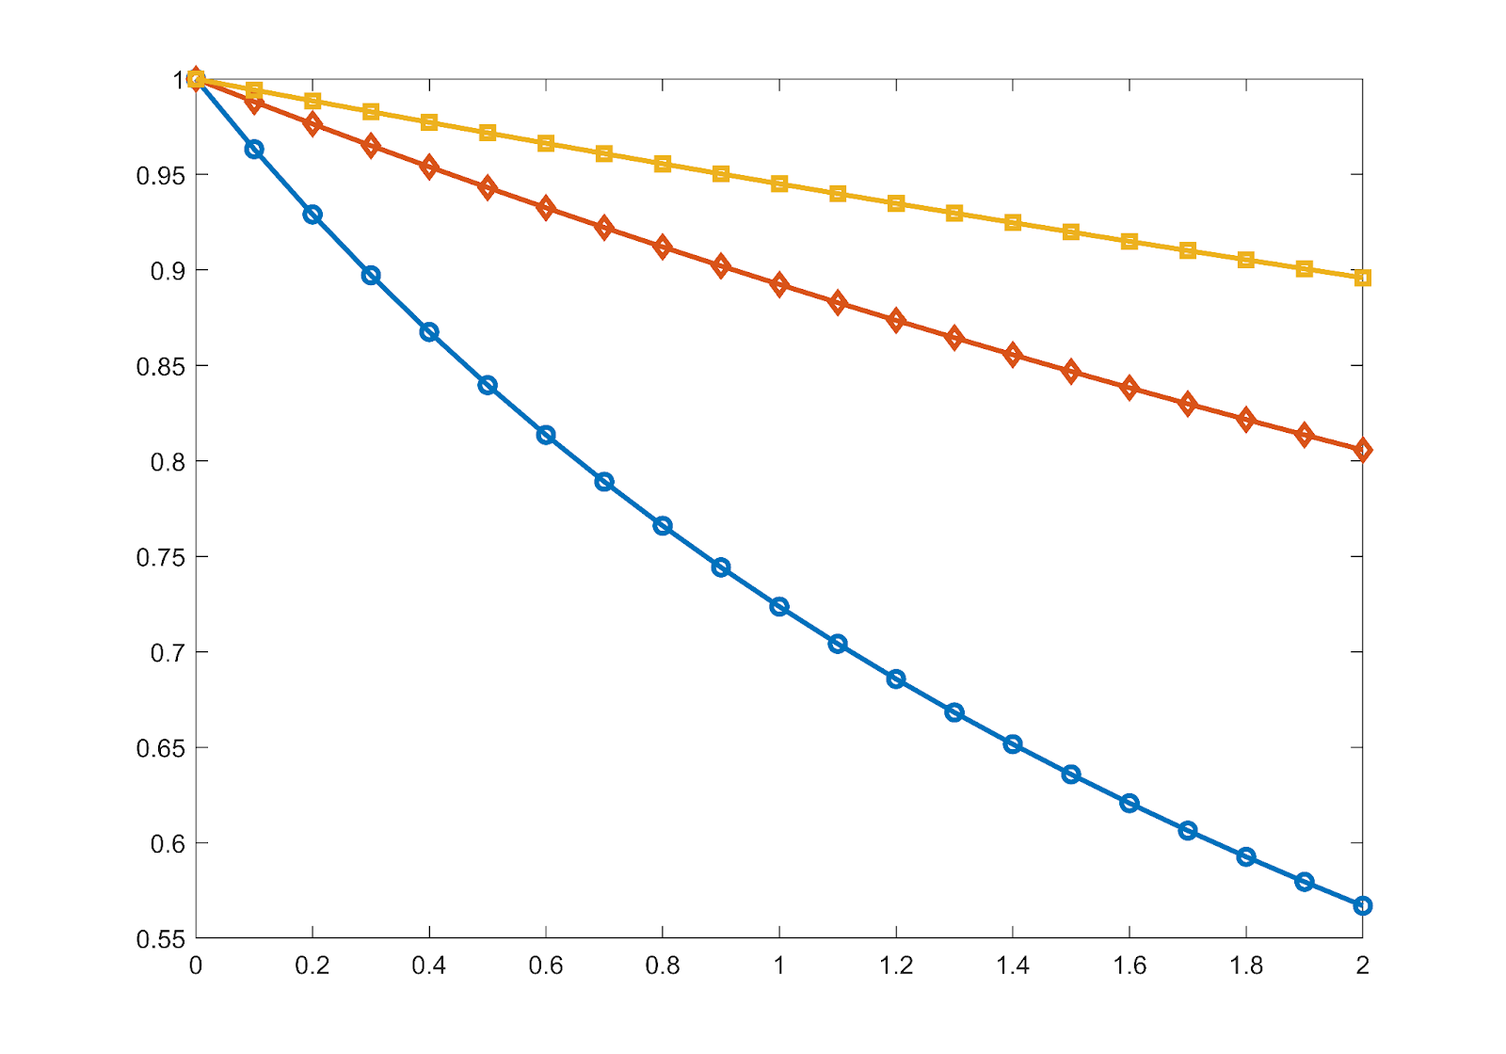
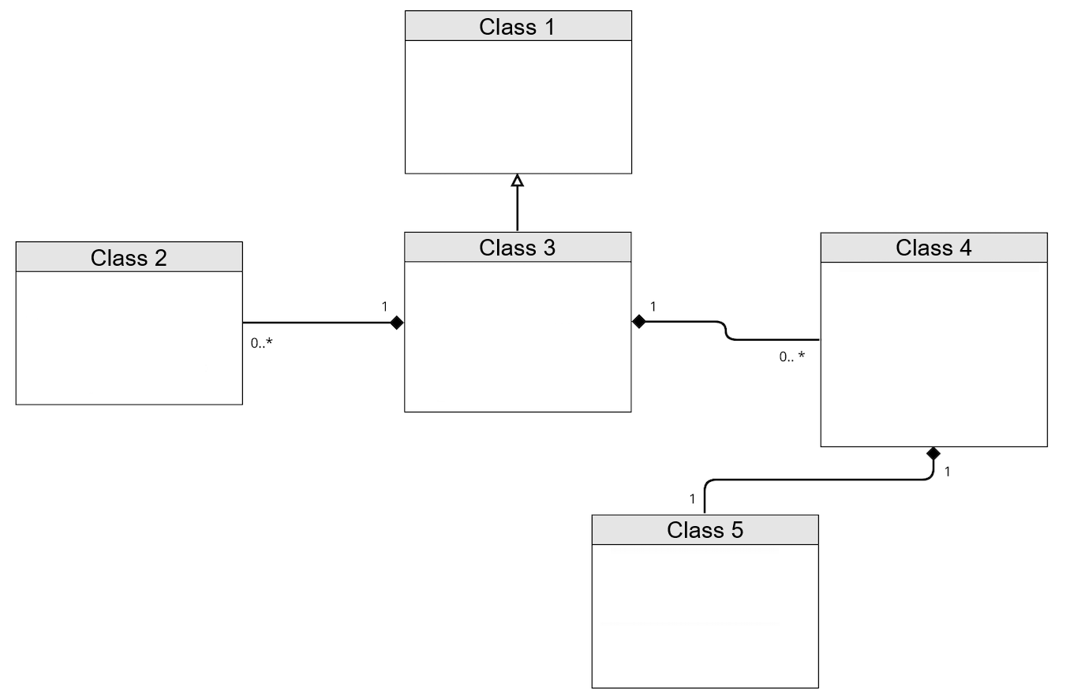
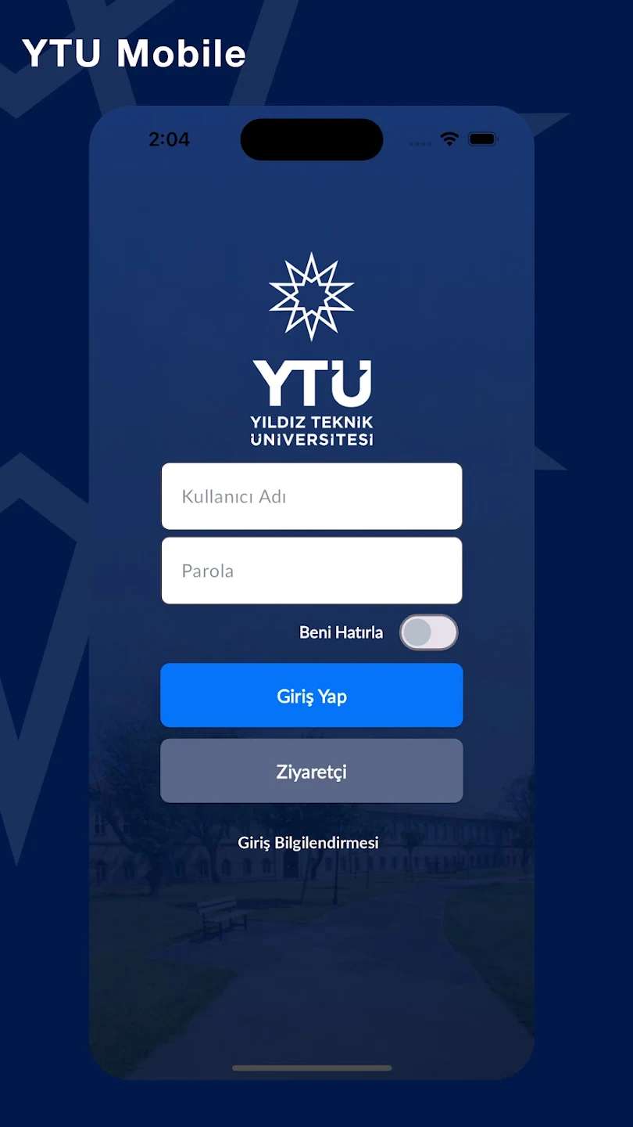
BAŞLIK SAYFANIN ÜSTÜNE YERLEŞTİRİLMELİDİR (36 pts)
YILDIZ TECHNICAL UNIVERSITY
FACULTY OF ELECTRICAL AND ELECTRONICS
DEPARTMENT OF ……………………
Öğrencilerin Adı-Soyadı, Danışmanın Adı-Soyadı (28 pts, kalın, tek satır)
ogrenci1@std.yildiz.edu.tr, ogrenci2@std.yildiz.edu.tr, ogrenci3@std.yildiz.edu.tr, danisman@yildiz.edu.tr (24 pts)
Poster çıktısı A1 boyutlu kağıda alınmalıdır.
Özet (24 pts, bold)
(20 pts)
Bu bölümde tez çalışmasında ne yapıldığı, çalışmanın hangi motivasyon ile yapıldığı, ana işlem adımları ve bu adımlarda kullanılan yöntemler ve elde edilen çıktılar kısa olarak ele alınmalıdır. Özet bölümünde herhangi referansa yer verilmez. Bu bölümün sonunda çalışma ile ilgili anahtar kelimelere yer verilir. Anahtar kelimeler çalışmanın temel, önemli, sık kullanılan ve arama yapıldığında en çok akla gelecek kelimelerden oluşmalıdır. Özet bölümünde bir ifadenin kısaltması yapılsa bile giriş bölümünde tekrar aynı ifade kısaltılmalıdır. Özet bölümü en fazla 250 kelimeden oluşmalıdır.
III. Experimental/Application Results ~ Deneysel/Uygulamalı Sonuçlar
Bu bölümde proje çalışmasında ele alınan problemin çözümüne yönelik önerilen yöntemlerden elde edilen deneysel ya da uygulamalı sonuçlara yer verilmelidir. Eğer çalışmanız bir uygulama geliştirme hakkında ise bu uygulamanın çeşitli modüllerini farklı açılardan tanıtacak görsellere yer verilmelidir. Eğer çalışmanız deneysel bir çalışma olacaksa, Deneysel Sonuçlar bölümünde, araştırmanızın bulguları objektif ve net bir şekilde sunulmalı, diğer bir ifadeyle elde edilen bulguların hem üstün ve hem de zayıf sonuçlarına birlikte yer verilmelidir.
Özetle, Deneysel Sonuçlar bölümünde aşağıdakilere yer verilmelidir:
Verilerinizin özeti: Tablolar, grafikler ve diyagramlar gibi görseller kullanarak verilerinizi özetlenmelidir.
İstatistiksel analizler: Verilerinizi analiz etmek için kullandığınız istatistiksel yöntemleri ve sonuçları açıklanmalıdır.
Ana bulgular: Araştırmanızın en önemli bulgularını vurgulayın ve bunları destekleyen verileri sunulmalidir.
Beklentilerle karşılaştırmalar: Bulgularınızı, önceden belirlediğiniz hipotezler veya diğer araştırmaların sonuçlarıyla karşılaştırılmalıdır, beklenmeyen sonuçlarla ilgili açıklamalara da yer verilebilir.
Abstract
In this section, the contributions of the study, the motivation behind it, the main steps and the methods used in these steps and the outcomes obtained are briefly discussed. The abstract does not include any references and should be written with originality. Also, at the end of this section, keywords related to the study are provided. These keywords should be fundamental, significant, frequently used, and the most likely to come to mind during a search. Even if an abbreviation is used in the abstract, it should be redefined in the introduction section. The abstract section should consist of a maximum of 250 words.
I. Introduction / Giriş
Giriş bölümü, okuyucunun konuyu anlayıp projenin amacını ve konuya nasıl bir katkıda bulunduğunu değerlendirebilmesi için yeterli temel bilgileri içermelidir. Bu amaçla projenin konusu tanımlanmalı, çalışmanın amacı ve hedefi kısaca anlatılmalıdır. Projenin motivasyonu; bir başka deyişle, bu konunun seçiliş sebebi ve konunun neden önemli olduğu, giriş bölümünde iyi bir şekilde vurgulanmalıdır.
Konu ile ilgili yapılmış çalışmalardan kısaca bahsedip atıf verilerek, çalışılan konunun literatürdeki hangi açığı kapatıp, hangi probleme çözüm getirdiğine dair açıklama yapılmalıdır.
Figure/Şekil 2. Şekil başlığı.
Figure/Şekil 3. Şekil başlığı.
II. System Design / Sistem Tasarımı
Önerdiğiniz sistemin teknik ayrıntılarını açıkladığınız bölümdür. Bu bölüm, okuyuculara sisteminizin nasıl çalıştığını, hangi bileşenlerden oluştuğunu, hangi yöntemlerin kullanıldığını ve bu bileşenlerin nasıl etkileşime girdiğini anlamalarını sağlar. Veri akışı ve işlem akışı diyagramları ile sistemin işleyişi görselleştirilmelidir. Bu bölüm, posterin geri kalanıyla tutarlı olmalı ve okuyucuların sistemi-mimariyi anlamalarına yardımcı olacak şekilde özenle yazılmalıdır.
Uygulama Sonuçları bölümü, bulgularınızın daha geniş bağlamda ne anlama geldiğini ve pratik uygulamalar için ne gibi sonuçlar doğurduğunu açıklar. Bu bölümde şunlara yer vermelisiniz:
Bulgularınızın önemi: Araştırmanızın bulgularının neden önemli olduğunu ve ne gibi katkılarda bulunduğunu açıklayınız.
Pratik uygulamalar: Bulgularınızın hangi alanlarda pratik uygulamaları olabileceğini ve bu uygulamaların nasıl gerçekleştirilebileceğini tartışınız.
Sınırlamalar: Araştırmanızın sınırlamalarını ve bulgularınızın genellenebilirliğini etkileyebilecek faktörleri belirtiniz
Gelecekteki araştırma önerileri: Araştırmanızın bulgularından yola çıkarak gelecekte hangi araştırma alanlarının araştırılması gerektiğine dair önerilerde bulununuz.
A. Şekil, Tablo, Denklem ve Algoritma (20 point)
Figure/Şekil yazıları altta, tablo yazıları üstte olmalıdır. Tablo ve şekil yazıları çok kısa veya çok uzun olmamalıdır. Eklenen şekil, tablo, denklem ve algoritmalara mutlaka metin içerisinde "Denklem 1." veya "Algoritma 1." gibi referanslar verilmelidir.
Figure/Şekil 1. Şekil başlığı. (20 pts)
Figure/Şekil 4. Şekil başlığı.
Figure/Şekil 5. Şekil başlığı.
(1)
Conclusion / Sonuç
Sonuç bölümü, gerçekleştirilen çalışmadan elde edilen sonuçların değerlendirildiği bölümdür. Çalışama kapsamında yapılan işlemler kısaca özetlenerek bulunan sonuçların yorumu yapılır. Eğer birkaç yöntem kullanılıp karşılaştırılmaları yapılmışsa en çok başarı veren yöntemin hangisi olduğu belirtilir. Gelecekte yapılacak çalışmalar için öneriler verilebilir.
Table/Tablo 1. Tablo başlığı. (20 pts)
 | X | Y | Z
x
y
z
References / Kaynakça
Referanslar APA formatında olmalıdır ve 16 pts ile yazılmalıdır. Referanslarda internet sitesi vs. gibi basit kaynaklar çok mecbur kalınmadıkça verilmemelidir. Çalışma konusuyla ilgili literatürdeki indeksli dergi makaleleri ve IEEE başta olmak üzere seçkin konferans bildirileri taranmalıdır.
Referanslar metin içinde verilirken doğru sıralamada küçükten büyüğe şeklinde verilmesi gerekmektedir.
Metin içinde [1], [2] şeklinde referans verirken öncesinde boşluk bırakılmalıdır. Ayrıca eğer referans cümlenin sonunda ise cümle sonu noktası referanstan sonra konulmalıdır.
Ana kaynaktan alıntı yaparken referans veriliyor olsa bile birebir aynısı kopyalanmamalıdır. Sayısal bir sonuç veya değiştirilmesi mümkün olmayan durumlar hariçtir.
Çalışma ile ilgili temel bilgiler için eski referanslar verilebilir ancak genel olarak daha güncel yayınların referans edilmesi kişinin aktif araştırma yaptığını ortaya koyacaktır.
Arxiv gibi henüz basılmamış yayınlar atıf edilmeden önce o yayının basılıp basılmadığı kontrol edilmelidir. Eğer yayın basıldığıysa arxiv versiyonu değil yayınlanan versiyonu referans edilmelidir.
Örnek referans:
[1] Yazarın Soyadı, Yazarın İlk Adının İlk Harfi. (Yıl). Kaynağın Başlığı. Yayıncı veya Dergi, cilt(sayı), sayfalar.
[2] Author's Last Name, Author's First Initial. (Year). Title of the Source. (Year). Publisher or Journal, volume(issue), pages.
Algorithm/Algoritma 1. Basit Algoritma
1: | i ← 10
2: | if i ≥ 5 then
3: | i ← i - 1
4: | else
5: | if i ≤ 3 then
6: | i ← i + 2
7: | end if
8: | end if

